Slide 1
Патриотическое воспитание дошкольников через памятные места Кантемировки.
Выполнила воспитатель
МКДОУ Кантемировский детский сад № 1
Молочаева Елизавета Сергеевна

Slide 2
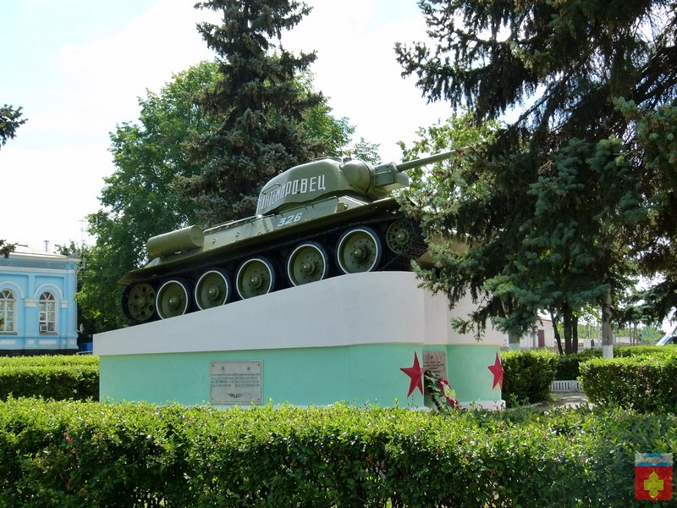
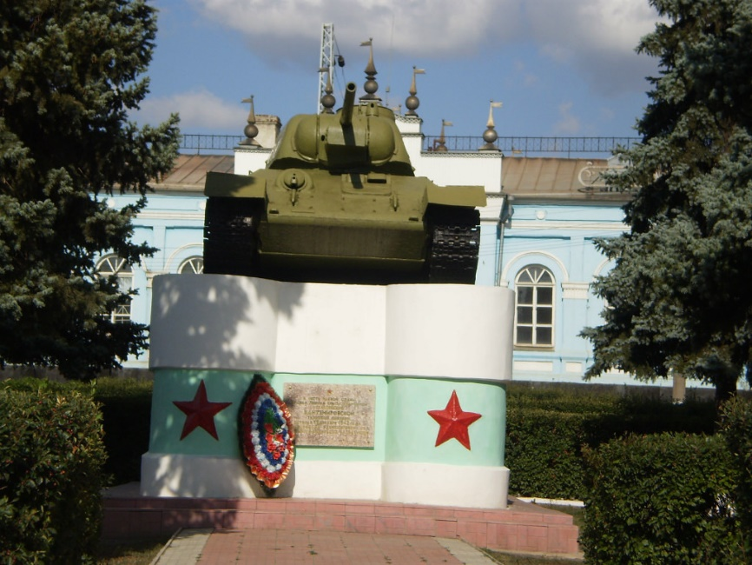
Памятник-танк Т-34 установлен в небольшом сквере, возле железнодорожной станции. Памятник был воздвигнут в августе 1958 года в честь героев освободителей - танкистов-кантемировцев.

Slide 3
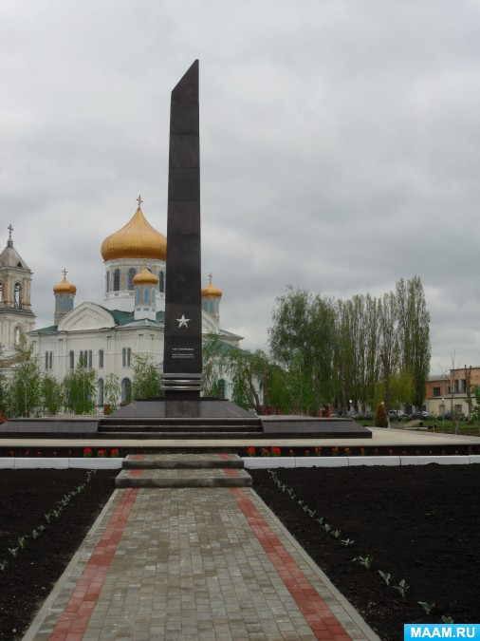
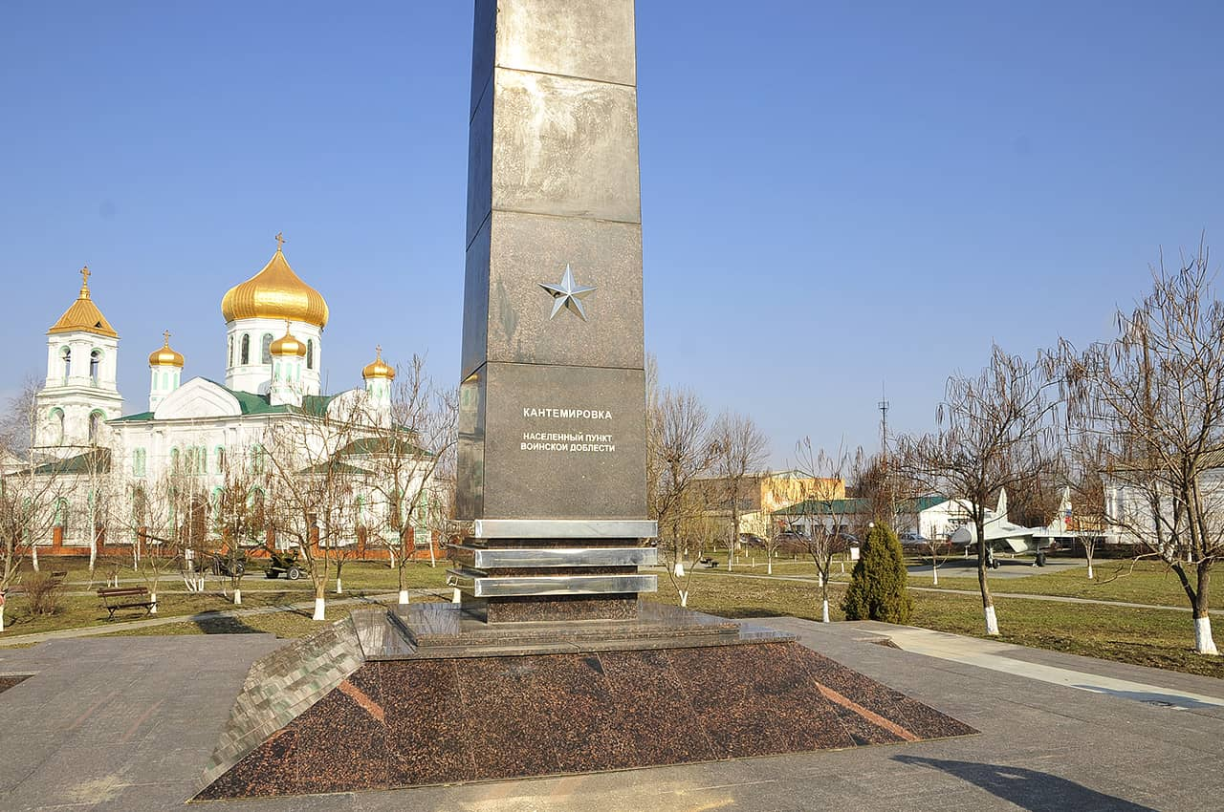
Стела «Населенный пункт воинской доблести" в рабочем поселке Кантемировка. Почетное звание «Населенный пункт воинской доблести» присваивается населенным пунктам, на территории которых или в непосредственной близости от которых проходили ожесточенные сражения, в ходе которых защитники Отечества проявили мужество.

Slide 4
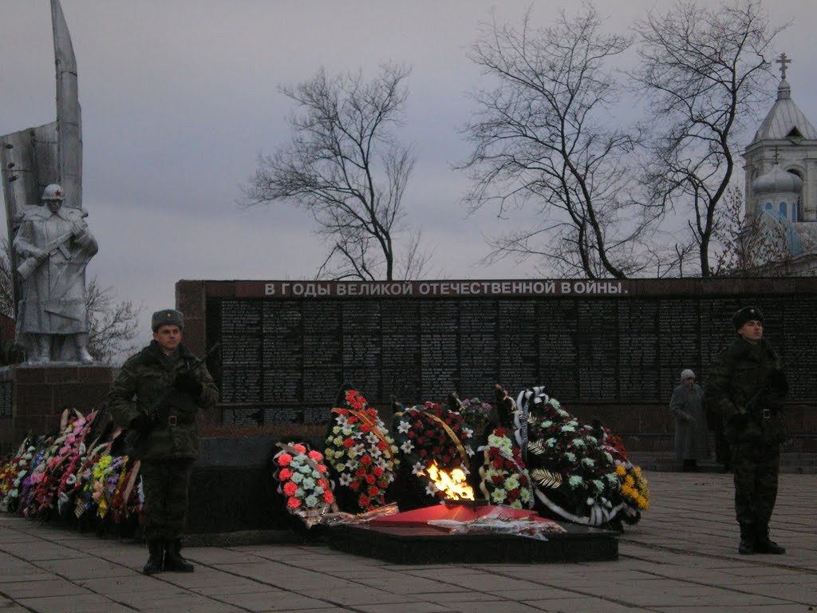
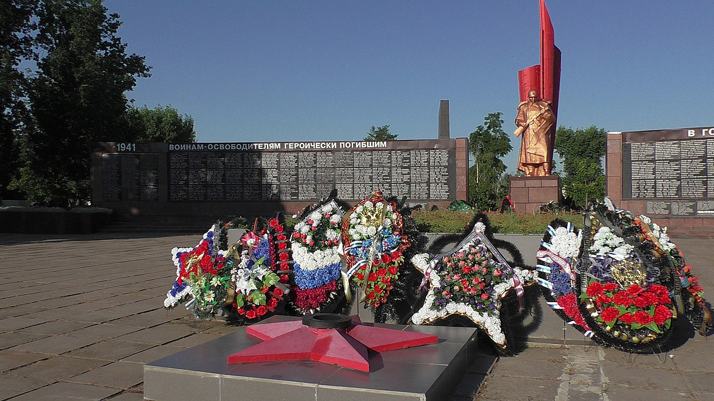
Памятник “НЕИЗВЕСНОМУ СОЛДАТУ”

Slide 5
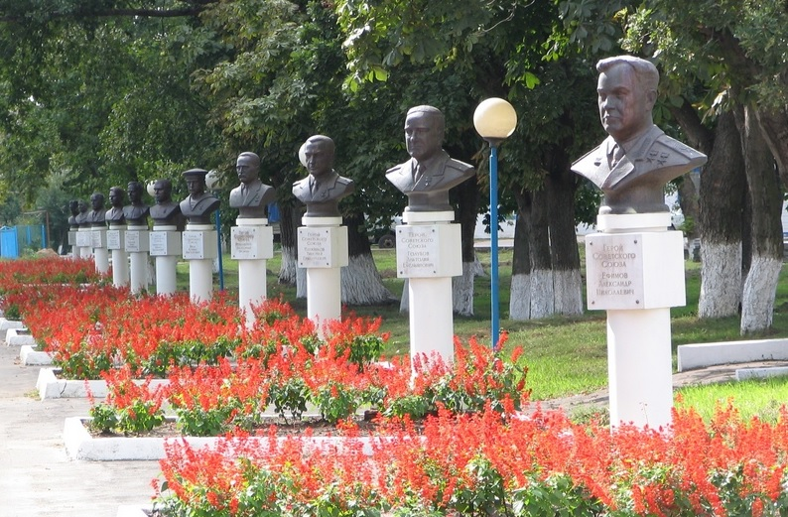
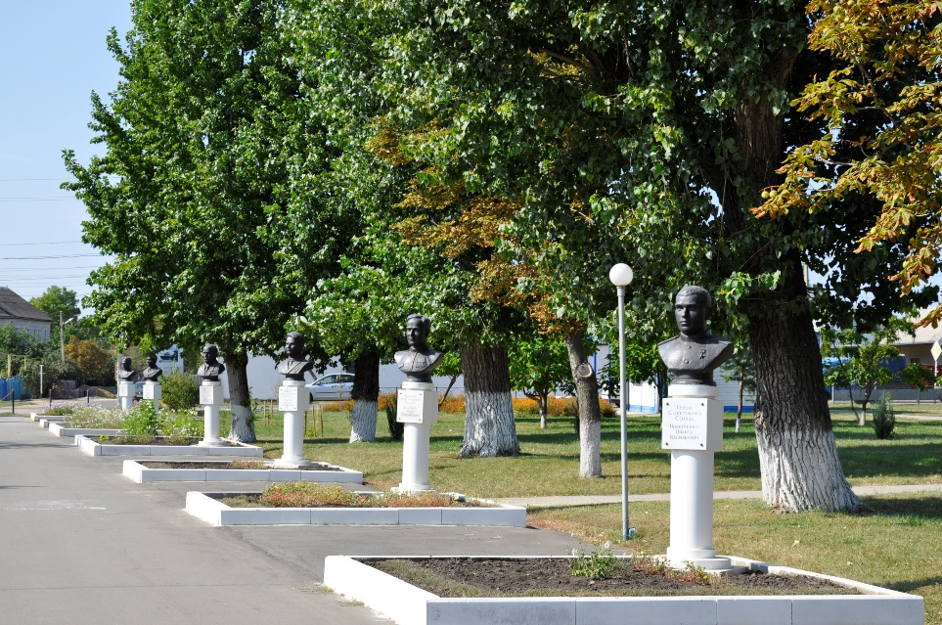
9 декабря 1992 года к пятидесятилетию освобождения Кантемировки от немецко-фашистских захватчиков в центре посёлка открыта Аллея Героев. Бюсты установлены героям Советского Союза Великой Отечественной войны Кантемировского района.

Slide 6
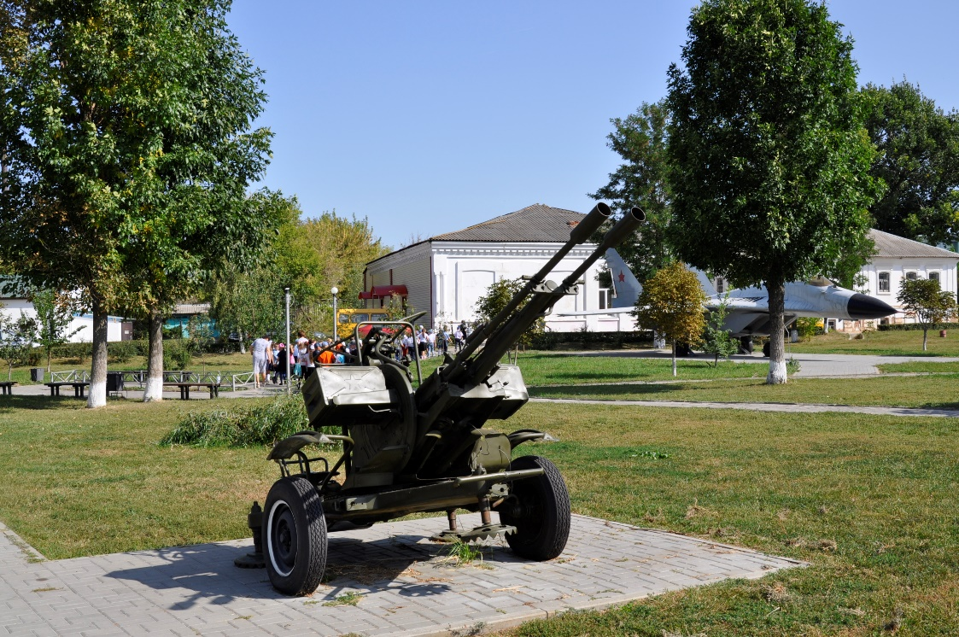
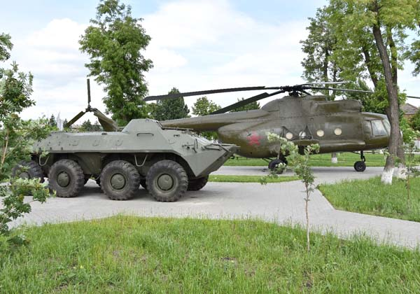
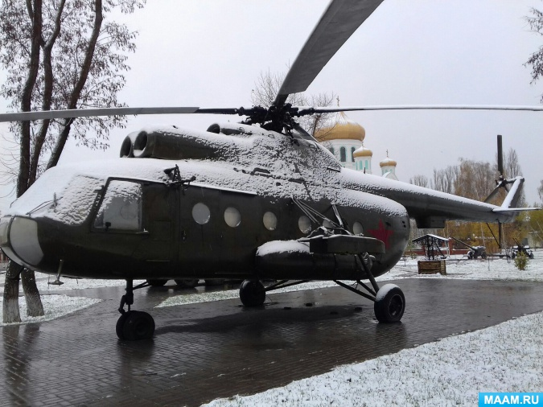
Всего в музее шесть экспонатов. Военную технику в парке Победы начали устанавливать в августе 2016 года. Для нее сделали специальные площадки из тротуарного камня.

Slide 7
Спасибо за внимание!

